Slide 1
Analiza danych Wtórnych & Big Data
Zajęcia organizacyjne
Guidelines - raporty

Slide 2
Informacje organizacyjne

Slide 3
Dane organizacyjne:
Kontakt:
jakub.rybacki@uw.edu.pl
jrybacki@alk.edu.pl
Dyżur – umówienie spotkania: Cal.com
Uwaga: link do Teams pojawia się jedynie w tekście zaproszenia, niestety system nie integruje tego automatycznie
Repozytorium dla materiałów: Github

Slide 4
Analiza danych wtórnych - treść kursu
Początek - kilka pożytecznych narzędzi Excel w analizie danych:
Skróty klawiszowe – kombo formuł VLOOKUP
Pivot
Power Query, Add-ins
Wsparcie ze strony – DataCamp
Późniejszy etap – tworzenie dashboardów – Tableau
Budowanie prostszych wizualizacji, mapy.
Zastosowania prognostyczne
Software dostępny bezpłatnie dla studentów – TUTAJ.

Slide 5
Big data - treść kursu
Wprowadzenie do platformy MS Azure – login dla studentów Tutaj
Podstawowe zagadnienia – Storage / Compute
Bazy danych – podstawy SQL
Wprowadzenie – jak działają usługi ML I AI
Kurs będzie zbieżny z zagadnieniami wprowadzającego egzaminu MS AZ-900
Trening przygotowawczy można znaleźć tutaj
Po przerobieniu kursu DataCamp dostępna 50% zniżka.

Slide 6
Big data - supplement
Zapraszam też do zapoznania się z portalem szkoleniowym Google. W ramach współpracy ze mną otrzymacie dostęp do:
Kursu z certyfikatem Data Analytics – uwaga jest trochę długi.
Bardziej zaawansowanych laboratoriów.
Warto zwrócić tez uwagę na:
AWS Cloud Quest – laboratoria Amazon w formie RPG.
AWS Educate - zniżki na certyfikaty AWS i oferty pracy dla absolwentów.

Slide 7
Warunki zaliczenia
Ścieżka podstawowa :
4-5 stronnicowy raport + prezentacja np. w Power Point.
Tworzony w 3-4 osobowych grupach
Ścieżka alternatywna – e-learning
Analiza danych wtórnych – wyznaczone kursy XLS + Tableau
Big – Data – Certyfikat Google lub badge Cloud Practitioner AWS

Slide 8
Tekst raportu – na co zwrócić uwagę?
By Jakub Rybacki

Slide 9
Jak zepsuć: ściana tekstu

Slide 10
Jak zepsuć: żargon

Slide 11
Jak zepsuć: zamiłowanie analityka
Drobny firm na chwilę przerwy – LINK

Slide 12
Wnioski:
Paragrafy:
Objętość – najlepiej 5-7 linijek tekstu.
Podkreślamy główne myśli – duży cytat / liczba pomaga w odbiorze.
Zasada: Pierwsza linijka zdradza przesłanie z całego paragrafu.
Warto ją pogrubić.
Ważne – pilnujemy związku logicznego między paragrafami.
Ciekawa mnemotechnika – raport Komisji Europejskiej

Slide 13
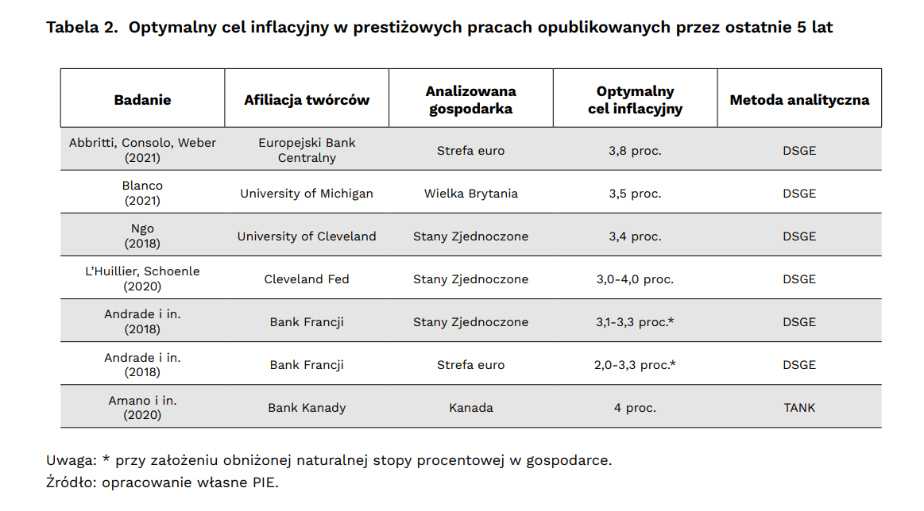
Hint do magisterki – wydłużanie bez wydłużania (limit znaków)

Slide 14
Hint do magisterki – wydłużanie bez wydłużania (limit stron)

Slide 15
Formatowanie wykresów – na co zwrócić uwagę?
By Jakub Rybacki

Slide 16
Jak zepsuć: Niewidoczne relacje?

Slide 17
Jak zepsuć: Natłok?

Slide 18
Wnioski: Mniej znaczy więcej!

Slide 19
Dodajmy do tego interaktywność
Kilka ciekawych miejsc:
Flourish
Tableau Viz of the Day

Slide 20
Pamiętajcie: Komunikacja jest ważna!
Za ładnym formatowaniem można ukryć braki merytoryczne,
Czasami bywa jednak trudno:
Link 1
Link 2

Slide 21
Word – umiejętności tech.
Formatowanie stylów.

